Slide 1
邻居服务及广播流量攻击与防御
MUM 上海 2016/4/10
演讲人：熊茂祥

Slide 2
自我介绍
熊茂祥，武汉卓茵科技有限责任公司
-通过MIKROTIK官方MTCNA，MTCWE，MTCRE，MTCTCE技术认证
-编写并发布过10个以上ROS相关的应用程序，其中涉及到有分流，负载，限速， 认证，CAPSMAN，系统日志服务端，用户上网日志采集，路由表采集，集中WINBOX管理，内网穿透管理等方面。
-用户分布在国内10个以上省市，并且在尼日利亚，马来西亚也分布了少量用户。

Slide 3
一. 邻居服务的简单介绍。
1. MikroTik邻居发现协议（MNDP）允许发现同在第2层广播域的其他设备或兼容CDP设备（Cisco发现协议）。
2.例如在同一个广播域中存在RB951，RB941，RB433，UBNT等设备。那么在RB951将可以在邻居菜单里看到RB941，RB433，UBNT等设备，并且可以显示对应邻居的MAC，IP，系统标识，系统版本等信息。

Slide 4
邻居服务带来的好处
1.大家最常用的是WINBOX的自动搜索功能，大家可以WINBOX里找到同广播域的Mikrotik设备，然后通过MAC来连接管理。
2.比较常用的还有在远程管理异地Mikrotik设备时也会用到，比如在异地的Mikrotik网络下新增了一个AP或者CRS，这个时候由于新增设备是没有进行设置的，我们需要通过远程在异地已运行的Mikrotik设备，然后利用邻居服务来发现这个设备，并使用MAC TELNET来进行基本配置。可以完全免去异地新增Mikrotik设备需要现场人员进行基本配置的过程。可以实现全远程操作添加调试设备，无需现场人员进行软操作配合，只需插线即可。

Slide 5
在Mikrotik系统里邻居服务如下图所示。

Slide 6
二. 如何使用该程序来攻击邻居服务。
1.现在我们已经知道邻居服务的作用，那么假设在同一个广播域里有一个攻击者，模拟邻居服务来发送数据包。这样所有的邻居设备都会收到这个数据包，并且记录和显示在邻居菜单中。
2.我们知道，如果邻居服务收到邻居服务包会占用CPU去处理这些信息。那么这个占用量可以被放大到多大呢？

Slide 7
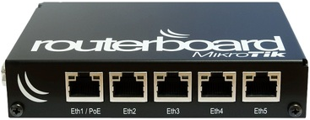
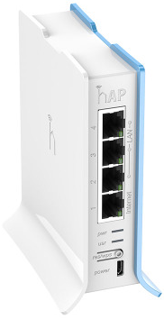
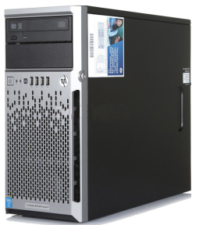
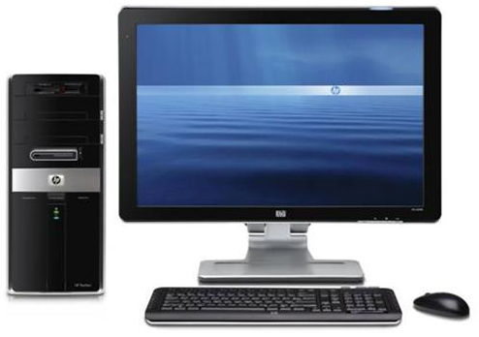
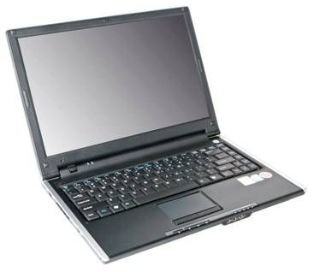
图中所展示的是一个很常见的单广播域网络。
Internet
攻击者B
当攻击者A发起攻击时， RB450G和RB941将会迅速瘫痪，从而导致终端与互联网断开。
假设攻击者A的硬件足够强大，每秒发送足够多的数据包。网络内所有设备性能都将受影响，包括PC。所有设备将持续收到大量的广播数据包，硬件较差的设备CPU将持续高负载，甚至死机。
攻击者A
RB450G
RB941
当攻击者B发起攻击时，由于是从无线连接的，所以攻击强度可能不足以瘫痪整个网络，但是也足以让当前网络质量大幅降低。
服务器
手机
办公电脑
笔记本

Slide 8
3.攻击时除了邻居服务受影响，还会有什么服务受到影响？攻击威力将会有多大？
4.邻居服务的攻击可以让CPU持续100%负载，同时还有广播包的流量攻击。实际测试同广播域里的所有RB设备均会在3秒内失去响应，x86平台的ROS也会CPU负荷极大，甚至可能无法逃脱和RB同样结局。

Slide 9
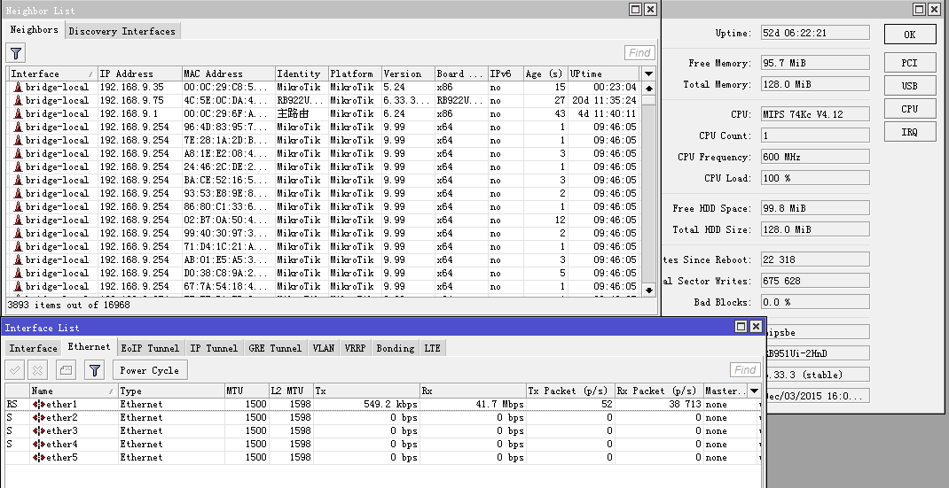

Slide 10
5.以上图片充分展示了攻击威力的强大。
6.同时被攻击的还不止这一台RB951设备，而是整个广播域里的所有设备，包含非ROS系统的设备。（不具备邻居服务的设备会受到广播包流量攻击。具备邻居服务的设备会受到双重攻击。）
7.在普通网络环境中使用该程序进行攻击，和攻击者处于同一广播域的网络将极有可能瘫痪。

Slide 12
三.邻居攻击数据包结构。
1.邻居数据包由MAC，系统标识，系统版本，品牌，序列号，设备名，广播接口名组成。
RB951UI
6.33.3(stable)
Mikrotik
000C42C3F26F
9JZU-X7JM
RB951UI-2HnD
bridge-local

Slide 13
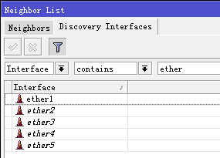
四. 如何防御邻居服务攻击。
1.以下防范邻居服务攻击的方法
Mikrotik邻居服务使用UDP 5678端口。我们可以关闭邻居服务里的所有接口。这样即使收到邻居服务的数据包也不会进行处理。(/ip neighbor discovery disable [find])

Slide 14
2.以下为防范广播流量攻击的方法
防御广播流量攻击需要使用交换机进行VLAN隔离，再使用三层交换转发至路由。如果使用802.1Q VLAN对接到路由,广播流量将仍然会转发到路由，这样当然是不行的。VLAN隔离后可以确保广播流量只存在于和攻击者同VLAN的网络中。

Slide 15
对于目前只有普通交换机的环境里，如果改变现有网络结构大家一定觉得很不方便，并且会有一些连带的设备需要改变配置，工作量很大。
大家一定想知道有没有更简单的防御方法，当然有！
现在只需要将普通交换机更换为CRS就可以轻松防御这种广播攻击。有多轻松呢？3秒完工！
我们先来看看CRS是如何防御这类攻击的。

Slide 17
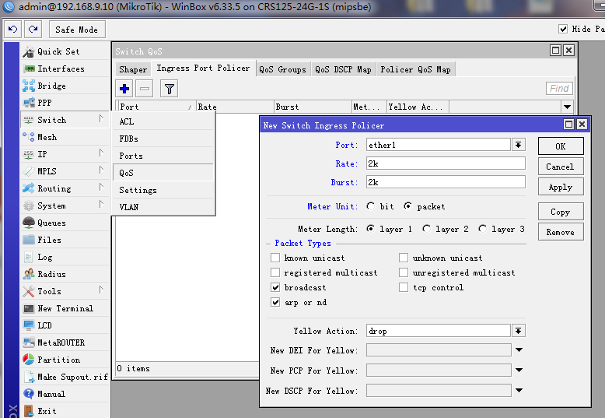
接口
允许速率
突发速率
限制类型
广播流量及ARP流量
超过则丢弃

Slide 18
说好的3秒完工的方式如下
运行以下脚本就可轻松实现全接口防御广播流量攻击
:foreach interid in=[/interface ethernet find ] do={
:global interna [/interface ethernet get $interid name]
/interface ethernet switch ingress-port-policer add burst=2k meter-unit=packet packet-types=arp-or-nd,broadcast port=$interna rate=2k}

Slide 19
五. 公开编译好的程序及程序源码。
1.程序采用VB.NET编写，支持并发启动多个攻击线程。启动的攻击线程越多，造成的攻击效果越大。（公开的源码仅支持单线程。）
2.发送的数据包内容由随机伪造MAC地址加系统名称等固定信息

Slide 20
3.将伪造好的数据包发送到255.255.255.255完成最后攻击步骤。
由于幻灯片不便展示过长的源码内容及编译好的程序，有需要的观众可以与我联系获取。联系QQ：9939781，手机：13296699163。
谢谢观看！

